Slide 1
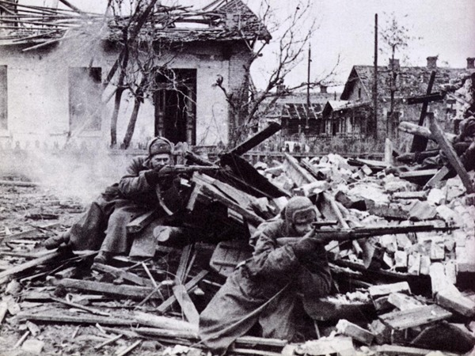
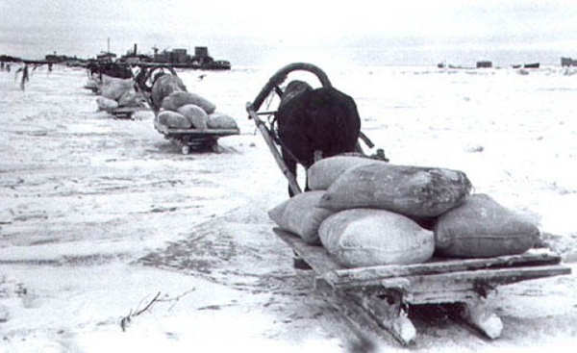
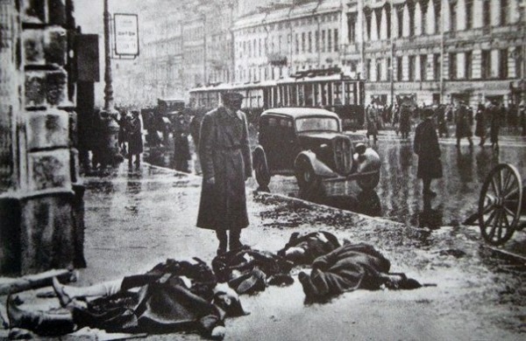
Német támadás a Szovjetunió ellen.
1941. június 22-én Hitler csapatai megindították a Szovjetunió elleni támadásukat.
A nácik programja régóta tartalmazta a keleti élettér meghódításának tervét. Sztálint mégis meglepte Hitler támadása, pedig a brit és amerikai titkosszolgálat is figyelmeztette a veszélyre.
A Vörös Hadsereg csapatai súlyos harcokat folytatnak a németek ellem.
Egyes vélemények szerint bízott Hitlerben, bár valószínűbb, hogy csak későbbre várta a német támadást.
A német villámháború itt is sikeresen indult, Hitler csapatai gyorsan törtek előre. Északon bekerítették Leningrádot (a korábbi Szentpétervárt).
Győzelmeikhez az is hozzájárult, hogy a szovjet tábornokok jelentős részét az előző évek során kivégezték, s ez meggyengítette a hadsereget.
A németek megpróbálták kiéheztetni Leningrádot
a befagyott Ladoga tó jegén sikerült utánpótlást szállítani a városba

Slide 2
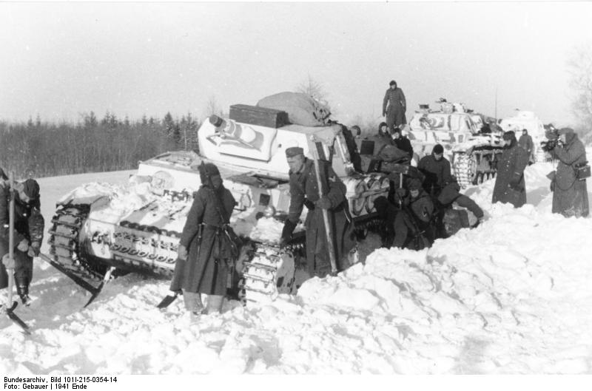
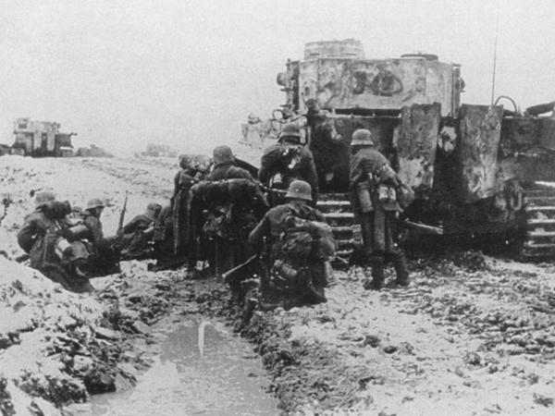
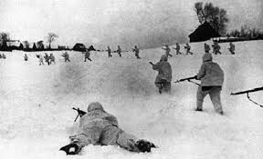
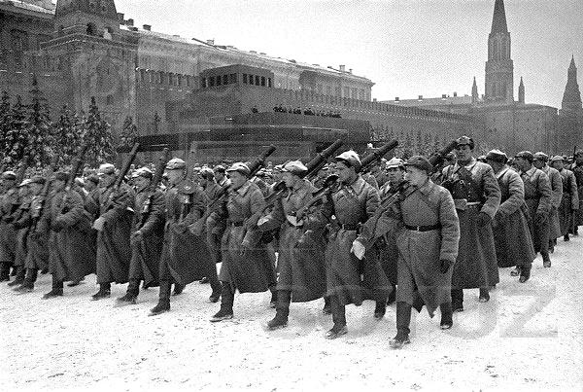
A hadjárat sorsa a moszkvai csatában dőlt el. A támadóknak nem csak az ellenséggel kellett megküzdeniük, hanem a számukra szokatlan, rendkívül hideg orosz téllel is. 1941 decemberében a szovjet csapatok Moszkvától néhány kilométerre végül megállították a német előretörést.
A németek előre nyomulását lassította az időjárás és az utak állapota,
majd „Tél tábornok” a rettegett orosz tél állította megoldhatatlan feladat elé a németeket.
Ezután ellentámadást indítottak, visszaszorították a náci hadsereget, amely szárazföldön először szenvedett vereséget. Ezzel az eseménnyel lezárult a villámháborúk időszaka.
A díszszemléről a csapatok egyenesen a frontra mentek,
hogy lerohanják az ellenséget.

Slide 3
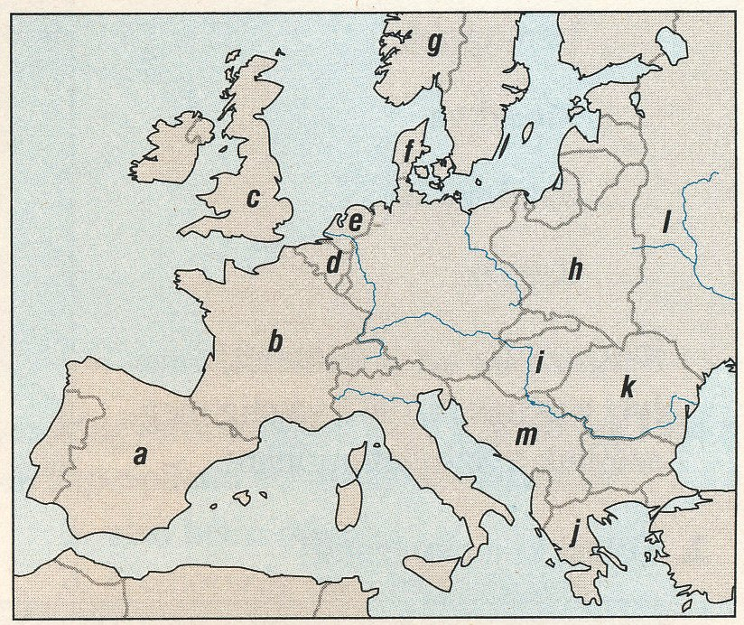
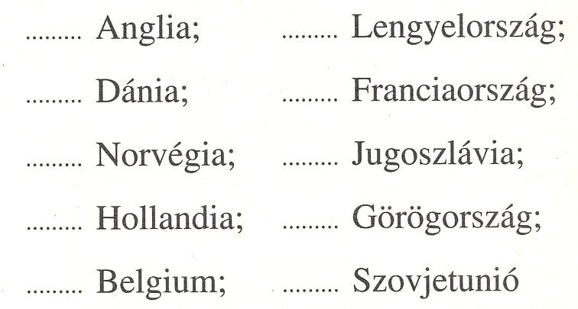
Miről is tanultunk?
1. Írd a térkép betűjeleit az országok neve mellé!
c
k
f
b
g
m
e
j
d
l
2. Egészítsd ki a szöveget!
villámháborúnak
páncélosok
repülőgépek

Slide 4
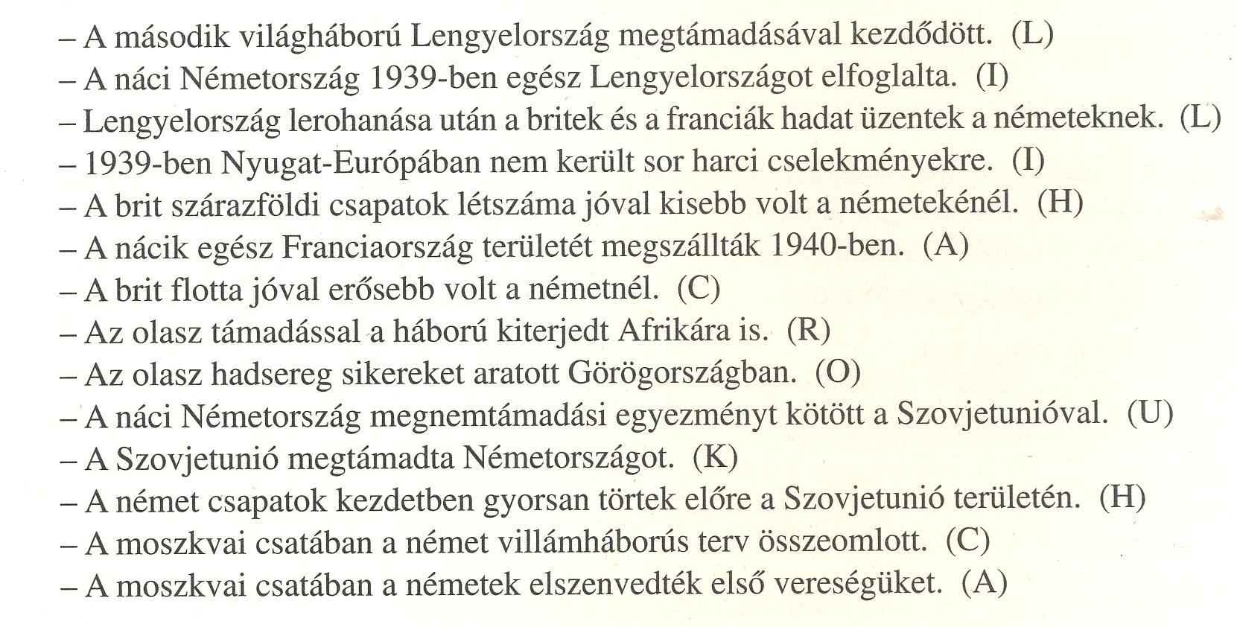
2.

Slide 5
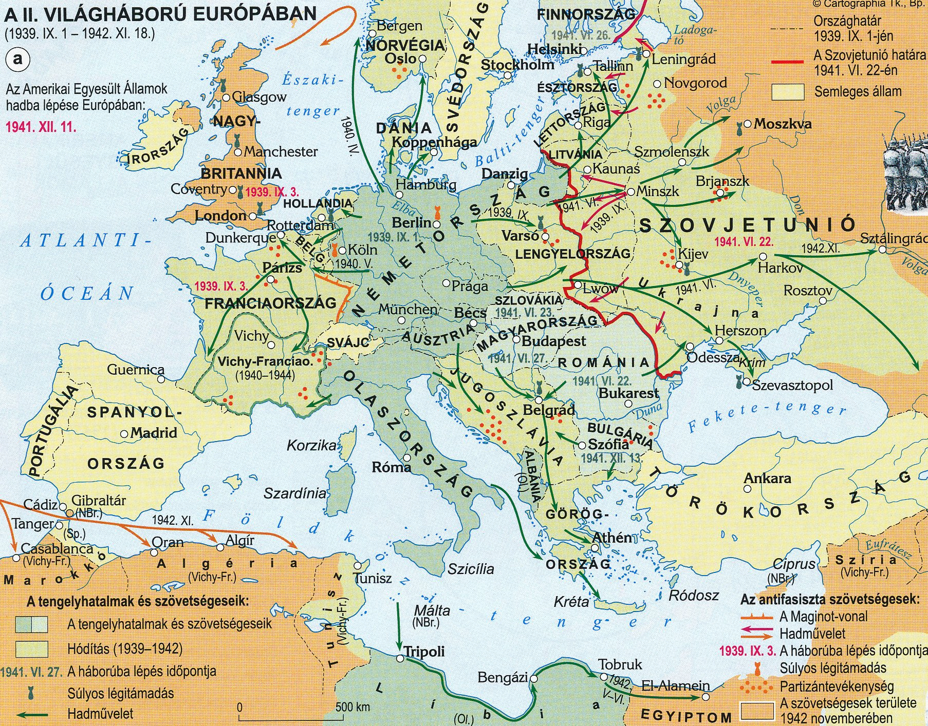

Slide 6
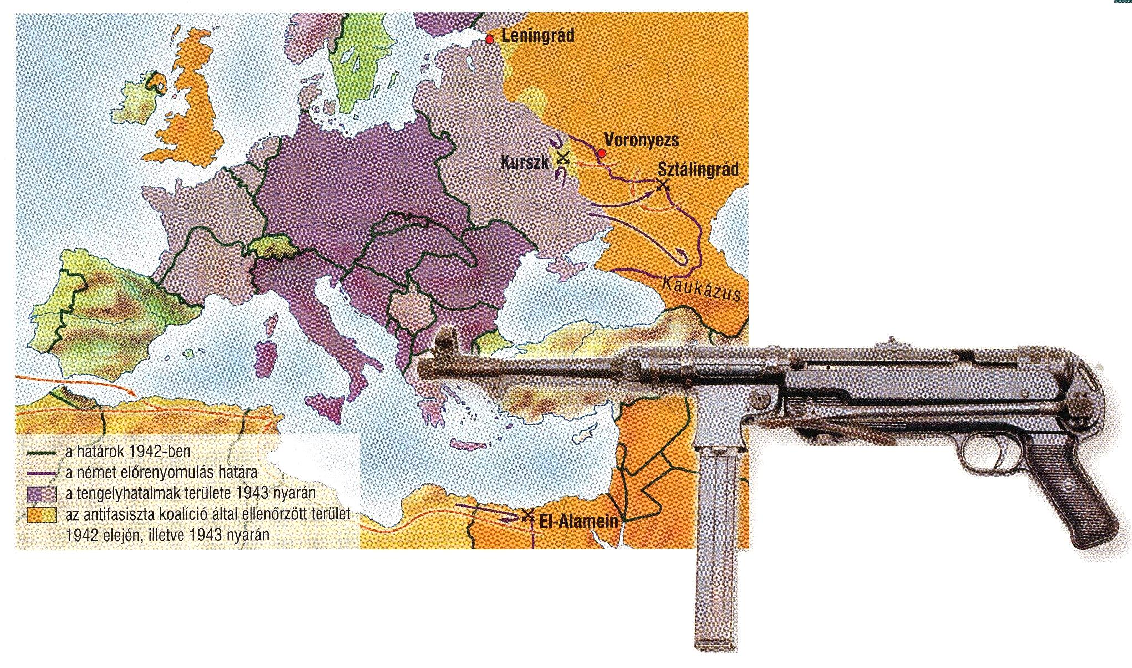
Fordulat a háború menetében
Schmeisser géppisztoly a német gyalogság fegyvere
A háború kiszélesedése
Az európai háború kitörésekor Japán ,,semlegességi'' nyilatkozatot tett. Mindez azonban nem gátolta meg abban, hogy Ázsiában tovább folytassa terjeszke- dését. 1940 őszén _ a német sikerek hatására - az ország szorosabbra fűzte a Németországgal és Olaszországgal kötött szövetségét.

Slide 7
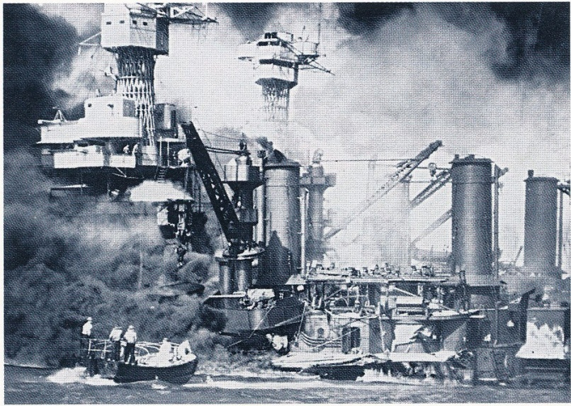
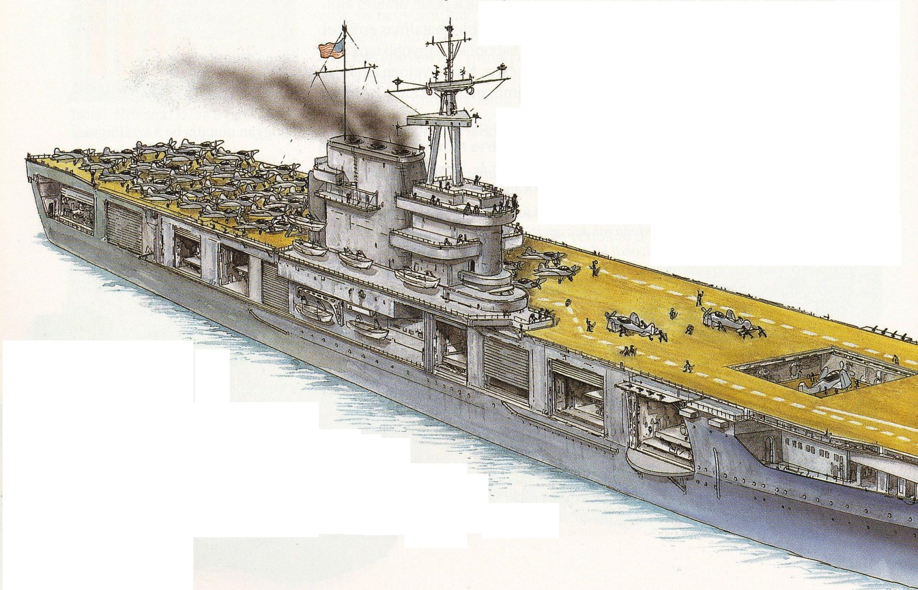
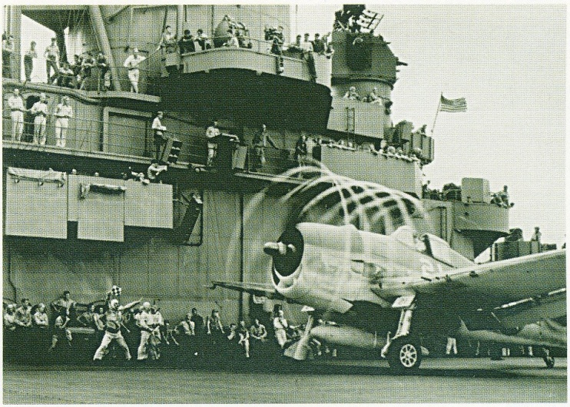
Japán csendes-óceáni terjeszkedésének az útjában az Egyesült Államok állt.
Ezért 1941december 7-én hadüzenet nélkül megtámadta az USA flottabázisát
Pearl Harbornél. Az amerikai hadiflotta és légierő hatalmas
veszteségeket szenvedett. Ezután Japán hihetetlen sebességgel foglalta el a
Csendes-óceán szigeteit és Délkelet-Ázsia partvidékét.
Lángokban áll az amerikai flotta a japán támadás után
Az Egyesült Államok és Japán hadba lépésével a háború valóban világmére- tűvé vált.
Sikereikben szerepet
játszott az új harci eszköz, a repülőgép-hordozó hajó használata is.
Repülőgép indítása egy amerikai anyahajóról

